Slide 1
Phase

Slide 2
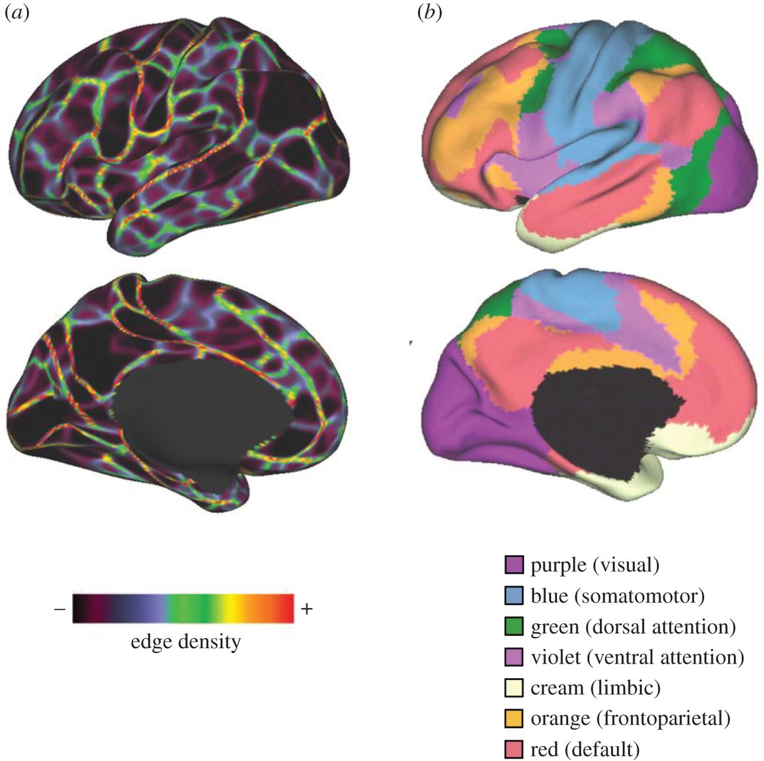

Slide 3
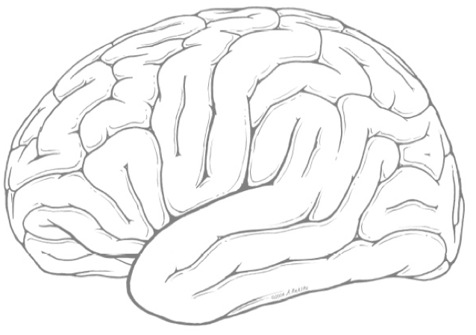



LP
LEFT
35-70
6
5
4
3
2
1
1
2
3
4
5
6
7
8
9
10
11
12
13
14
15
16
LO
17
18
19
20
21
22
23
24
25
26
27
28
29
30
31
32
8
7
6
5
4
3
2
1
1
2
3
4
5
6
7
8
33
34
35
36
37
38
39
40
LF
41
42
43
44
45
46
47
48
49
50
51
52
53
54
55
56
1
2
3
4
5
6
57
58
59
60
61
62
63
64
4
3
2
1
1-5
6-10
11-15
16-20
21-25
26-30
31-35
LOF
4
3
2
1
1
2
3
4
LAT
LPT
LDA
1
2
3
4
LMT
LDH
2
1
3
4

Slide 4
LP
LEFT
1-35
6
5
4
3
2
1
1
2
3
4
5
6
7
8
9
10
11
12
13
14
15
16
LO
17
18
19
20
21
22
23
24
25
26
27
28
29
30
31
32
8
7
6
5
4
3
2
1
1
2
3
4
5
6
7
8
33
34
35
36
37
38
39
40
LF
41
42
43
44
45
46
47
48
49
50
51
52
53
54
55
56
1
2
3
4
5
6
57
58
59
60
61
62
63
64
4
3
2
1
1-5
6-10
11-15
16-20
21-25
26-30
31-35
LOF
4
3
2
1
1
2
3
4
LAT
LPT
LDA
1
2
3
4
LMT
LDH
2
1
3
4

Slide 5
LP
LEFT
35-95
6
5
4
3
2
1
1
2
3
4
5
6
7
8
9
10
11
12
13
14
15
16
LO
17
18
19
20
21
22
23
24
25
26
27
28
29
30
31
32
8
7
6
5
4
3
2
1
1
2
3
4
5
6
7
8
33
34
35
36
37
38
39
40
LF
41
42
43
44
45
46
47
48
49
50
51
52
53
54
55
56
1
2
3
4
5
6
57
58
59
60
61
62
63
64
4
3
2
1
36-40
41-45
45-50
51-55
56-60
61-65
66-70
71-75
76-80
81-95
LOF
4
3
2
1
1
2
3
4
LAT
LPT
LDA
1
2
3
4
LMT
LDH
2
1
3
4

Slide 6
LP
LEFT
6
5
4
3
2
1
1
2
3
4
5
6
7
8
9
10
11
12
13
14
15
16
LO
17
18
19
20
21
22
23
24
25
26
27
28
29
30
31
32
8
7
6
5
4
3
2
1
1
2
3
4
5
6
7
8
33
34
35
36
37
38
39
40
LF
41
42
43
44
45
46
47
48
49
50
51
52
53
54
55
56
1
2
3
4
5
6
57
58
59
60
61
62
63
64
4
3
2
1
LOF
4
3
2
1
1
2
3
4
LAT
LPT
LDA
1
2
3
4
LMT
LDH
2
early phase late phase
1
3
4

Slide 7
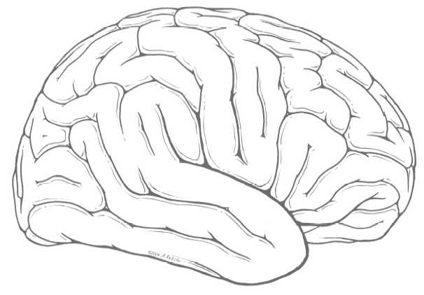
RIGHT
Seizures
6
5
4
3
2
1
6
5
4
3
2
1
RF
1
2
3
4
4
3
2
1
ROF
RPT
RAT
1-5
6-10
11-12
RMT
RDA
1
2
3
4
RDH
1
2
3
4

Slide 8
Hilbert Amplitude

Slide 9
LP
LEFT
35-70
6
5
4
3
2
1
1
2
3
4
5
6
7
8
9
10
11
12
13
14
15
16
LO
17
18
19
20
21
22
23
24
25
26
27
28
29
30
31
32
8
7
6
5
4
3
2
1
1
2
3
4
5
6
7
8
33
34
35
36
37
38
39
40
LF
41
42
43
44
45
46
47
48
49
50
51
52
53
54
55
56
1
2
3
4
5
6
57
58
59
60
61
62
63
64
4
3
2
1
1-5
6-10
11-15
16-20
21-25
26-30
31-35
LOF
4
3
2
1
1
2
3
4
LAT
LPT
LDA
1
2
3
4
LMT
LDH
2
1
3
4

Slide 10
LP
LEFT
6
5
4
3
2
1
1
2
3
4
5
6
7
8
9
10
11
12
13
14
15
16
LO
17
18
19
20
21
22
23
24
25
26
27
28
29
30
31
32
8
7
6
5
4
3
2
1
1
2
3
4
5
6
7
8
33
34
35
36
37
38
39
40
LF
41
42
43
44
45
46
47
48
49
50
51
52
53
54
55
56
1
2
3
4
5
6
57
58
59
60
61
62
63
64
4
3
2
1
LOF
4
3
2
1
1
2
3
4
LAT
LPT
LDA
1
2
3
4
LMT
LDH
2
Low amp high amp
1
3
4

Slide 11
RIGHT
Seizures
6
5
4
3
2
1
6
5
4
3
2
1
RF
1
2
3
4
4
3
2
1
ROF
RPT
RAT
RMT
RDA
1
2
3
4
Low amp high amp
RDH
1
2
3
4

Slide 12
RIGHT
Seizures
6
5
4
3
2
1
6
5
4
3
2
1
RF
1
2
3
4
4
3
2
1
ROF
RPT
RAT
RMT
RDA
1
2
3
4
Low amp high amp
RDH
1
2
3
4

Slide 13
Phase Amp Comparison
LEFT
LP
LEFT
LP
1
2
3
4
5
6
7
8
6
5
4
3
2
1
1
2
3
4
5
6
7
8
6
5
4
3
2
1
9
10
11
12
13
14
15
16
9
10
11
12
13
14
15
16
17
18
19
20
21
22
23
24
LO
17
18
19
20
21
22
23
24
LO
25
26
27
28
29
30
31
32
8
7
6
5
4
3
2
1
1
2
3
4
5
6
7
8
25
26
27
28
29
30
31
32
8
7
6
5
4
3
2
1
1
2
3
4
5
6
7
8
33
34
35
36
37
38
39
40
LF
33
34
35
36
37
38
39
40
LF
41
42
43
44
45
46
47
48
41
42
43
44
45
46
47
48
49
50
51
52
53
54
55
56
1
2
3
4
5
6
49
50
51
52
53
54
55
56
1
2
3
4
5
6
57
58
59
60
61
62
63
64
57
58
59
60
61
62
63
64
LOF
4
3
2
1
4
3
2
1
LOF
4
3
2
1
4
3
2
1
1
2
3
4
LPT
1
2
3
4
LAT
LAT
LPT
LDA
1
2
3
4
LMT
Low amp high amp
LDA
1
2
3
LMT
LDH
2
4
1
3
4
LDH
2
early phase late phase
1
3
4

